Slide 1
Geant4系列教程
CSNS
——Geant4的程序设计理念与入门——
报告人：陈海铮
所在部门：束流扩展应用

Slide 2
程序在计算机中的运作方式
Geant4程序开发的深入理解
程序开发工具的有效利用
课程小结
目录
CONTENTS

Slide 3
程序在计算机中的运作方式
Geant4程序开发的深入理解
程序开发工具的有效利用
课程小结
目录
CONTENTS

Slide 4
什么是程序？
https://www.ypppt.com/
System
系统程序
Hardware
硬件程序
外部因素
S
G
内部因素
Application
应用程序
A
P
Program
软件程序

Slide 5
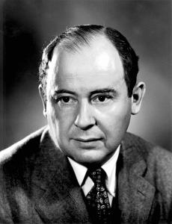
程序的数字化
现代计算机的诞生：
将程序指令编码为数据，与数值数据一同存放在存储器中。
控制器
输入设备
运算器（ALU）
输出设备
存储器
计算机之父，约翰·冯·诺依曼
冯·诺伊曼结构

Slide 6
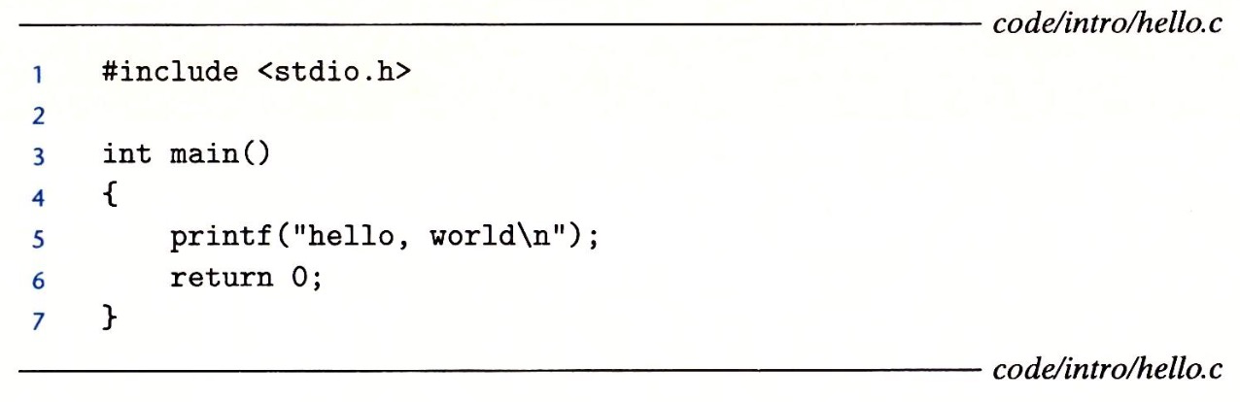
从一个C++程序开始
提问：
下图是一个最简单的C++程序，请问计算机系统的各个组成部分是如何协调工作以实现程序运行的？
要点：
学习了解在系统上执行程序时，系统发生了什么以及为什么会这样。

Slide 7
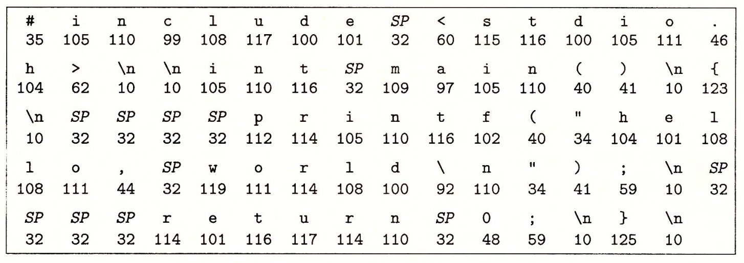
程序就是位+上下文
位（Bit）：
0~1
字节（Byte）：
0~127
0
0
1
0
1
0
1
0
0
ASCII编码标准

Slide 8
字节与数据大小
C声明 |  | 字节数
有符号 | 无符号 | 32位 | 64位
[signed] char | unsigned char | 1 | 1
short | unsigned short | 2 | 2
int | unsigned | 4 | 4
long | unsigned long | 4 | 8
int32_t | uint32_t | 4 | 4
int64_t | uint64_t | 8 | 8
char* |  | 4 | 8
float |  | 4 | 4
double |  | 8 | 8
32位系统
32位程序
最大4GB虚拟地址
兼容
64位系统
64位程序
最大16EB虚拟地址
（硬盘、内存）

Slide 9
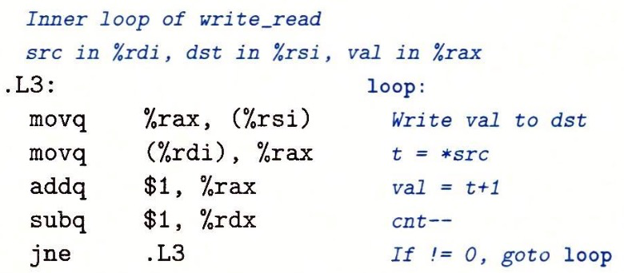
程序的语言翻译
预处理阶段（cpp）：将原始程序整合为一个源程序。
编译阶段（ccl）：翻译成一个汇编语言程序。
printf.o
hello.c
预处理器（cpp）
hello.i
编译器（ccl）
hello.s
汇编器（as）
hello.o
链接器（ld）
hello
源程序
（文本）
修改后的源程序（文本）
汇编程序（文本）
可重定位目标程序（文本）
可执行目标程序（文本）
汇编阶段（as）：翻译成机器语言，为二进制格式。
链接阶段（ld）：合并C++库文件，得到最终的可执行文件，可加载到内存中执行。

Slide 10
处理器对程序的解释运行
系统命令：
linux>./hello
hello, world.
linux>
CPU
寄存器文件
ALU
PC
内存总线
系统总线
总线接口
I/O桥
主存储器
USB控制器
图形适配器
磁盘控制器
拓展槽，可用于网络适配器
磁盘
鼠标
键盘
键盘
Hello程序

Slide 11
程序在计算机中的运作方式
Geant4程序开发的深入理解
程序开发工具的有效利用
课程小结
目录
CONTENTS

Slide 12
Geant4程序的用途
设置系统的几何形状、材料
对感兴趣的基本粒子进行事例生成
可以跟踪粒子通过材料和电磁场的行为
控制粒子相互作用的物理过程
敏感探测器组件的响应
事件和轨迹的存储等
官方定义：模拟粒子通过物质的工具包。它的应用领域包括高能、核物理和加速器物理，以及医学和空间科学研究。
本质
蒙特卡罗抽样算法

Slide 13
Geant4程序的安装依赖
Your Program
Geant4
Compiler
Libraries
GDML
Visual
CMake
G4NDL
CLHEP
Xerces-C++
GCC
Database
G4EMLOW
G4PII
……
Expat
Zlib
Libcurl
……
OpenGL
Qt5
Make

Slide 14
Geant4程序的用户分类
一般来说，有三种类型的用户：
最终用户
框架开发者
程序员
无需了解C++编程，只需学会适使用宏和系统控制
编写模拟任务的核心角色，要在用户操作类中实现代码
通过使用Geant4的标准组件，框架开发者将向外部工具包添加接口

Slide 15
Geant4的功能框架
https://www.ypppt.com/
Interfaces
Intercoms
Visualization
Digits+Hits
Particle
Geant4
Readout
Run
Event
Tracking
Track
Material
Global
Persistency
Processes
Geometry
Graphic_Reps
注：引用自Geant4官网

Slide 16
Geant4的运行管理
https://www.ypppt.com/
关键：打造Geant4的主线思维
G4RunManager
DetectorConstruction
PrimaryGenerator
PhysicsList
UserAction
Geant4框架的接口理解:
主线为王
按图索骥
探测器构建
物理库配置
放射源设置
用户行为自定义等
支线为辅
自由选择
利用“平行世界”的粒子行为约束。
利用“截面偏移”进行更快速的反应计算等。

Slide 17
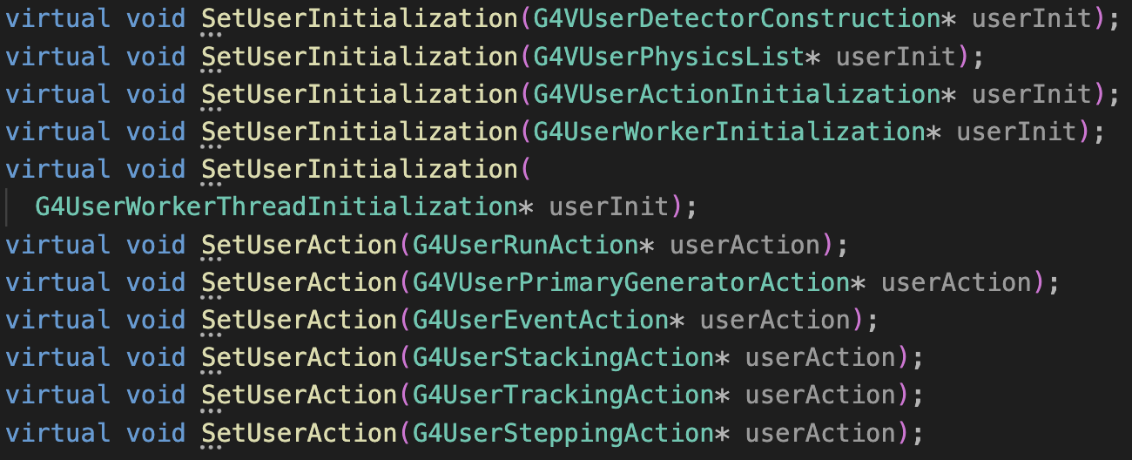
Geant4的运行其实很简单
https://www.ypppt.com/
G4RunManager是运行控制终端。
In class G4RunManager
注册“探测器构建”
注册“物理列表”
注册“用户行为”
初始化构建

Slide 18
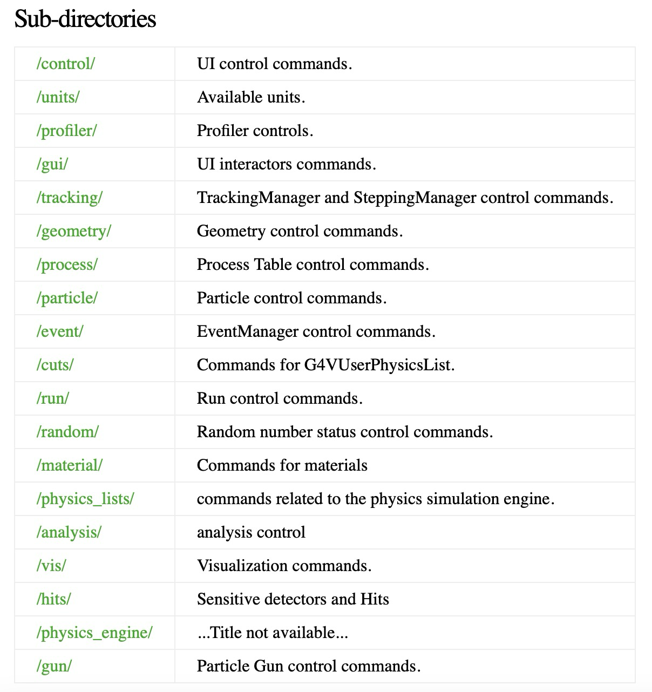
Geant4为最终用户提供的接口
https://www.ypppt.com/
基于G4UImanager的控制指令*，参见于run.mac、vis.mac
*https://geant4-userdoc.web.cern.ch/UsersGuides/ForApplicationDeveloper/html/Control/AllResources/Control/UIcommands/_.html

Slide 19
提问：如何编写最简单的Geant4程序
https://www.ypppt.com/
探讨
从零编写一个Geant4程序，需要什么：
有哪些类需要定义？
（Run、Event、Step）Action必须写吗？
能只写一个文件吗？
Detector和Primary为什么这么重要？
需要Action-Initialization吗？

Slide 20
程序在计算机中的运作方式
Geant4程序开发的深入理解
程序开发工具的有效利用
课程小结
目录
CONTENTS

Slide 21
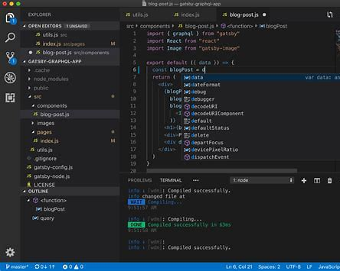
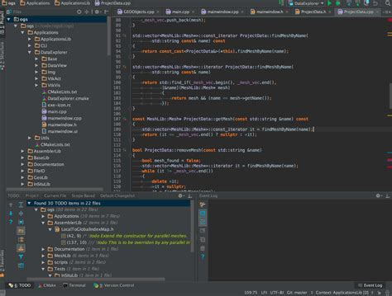


集成开发工具IDE
https://www.ypppt.com/
首推Vscode，轻量化，跨平台性能好
推荐Clion，功能性强大，商业化软件（收费）

Slide 22



编译器（Compiler）
https://www.ypppt.com/
编译器（compiler）是一种计算机程序。
它会将某种编程语言写成的源代码（原始语言）转换成另一种编程语言（目标语言）。
Linux – GCC
the GNU Compiler Collection
Windows – MSVC
Microsoft Visual C++
macOS – LLVM
MSVC

Slide 23
构建系统（Build System）
https://www.ypppt.com/
用来从源代码生成用户可以使用的目标(targets)的自动化工具
C++构建系统
CMake+Ninja
Automake等
CMake+Make

Slide 24
CMake + Make
https://www.ypppt.com/
CMake + Make：
Make + Makefile:
Compare
>CMakeLists.txt
project(test)
add_executable(test main.c
defs.h
command.h
command.c
display.c
kbd.c)
>Makefile
edit : main.o kbd.o command.o display.o
cc -o edit main.o kbd.o command.o display.o
main.o : main.c defs.h
cc -c main.c
kbd.o : kbd.c defs.h command.h
cc -c kbd.c
command.o : command.c defs.h command.h
cc -c command.c
display.o : display.c defs.h
cc -c display.c
clean :
rm edit main.o kbd.o command.o display.o
.PHONY: edit clean

Slide 25

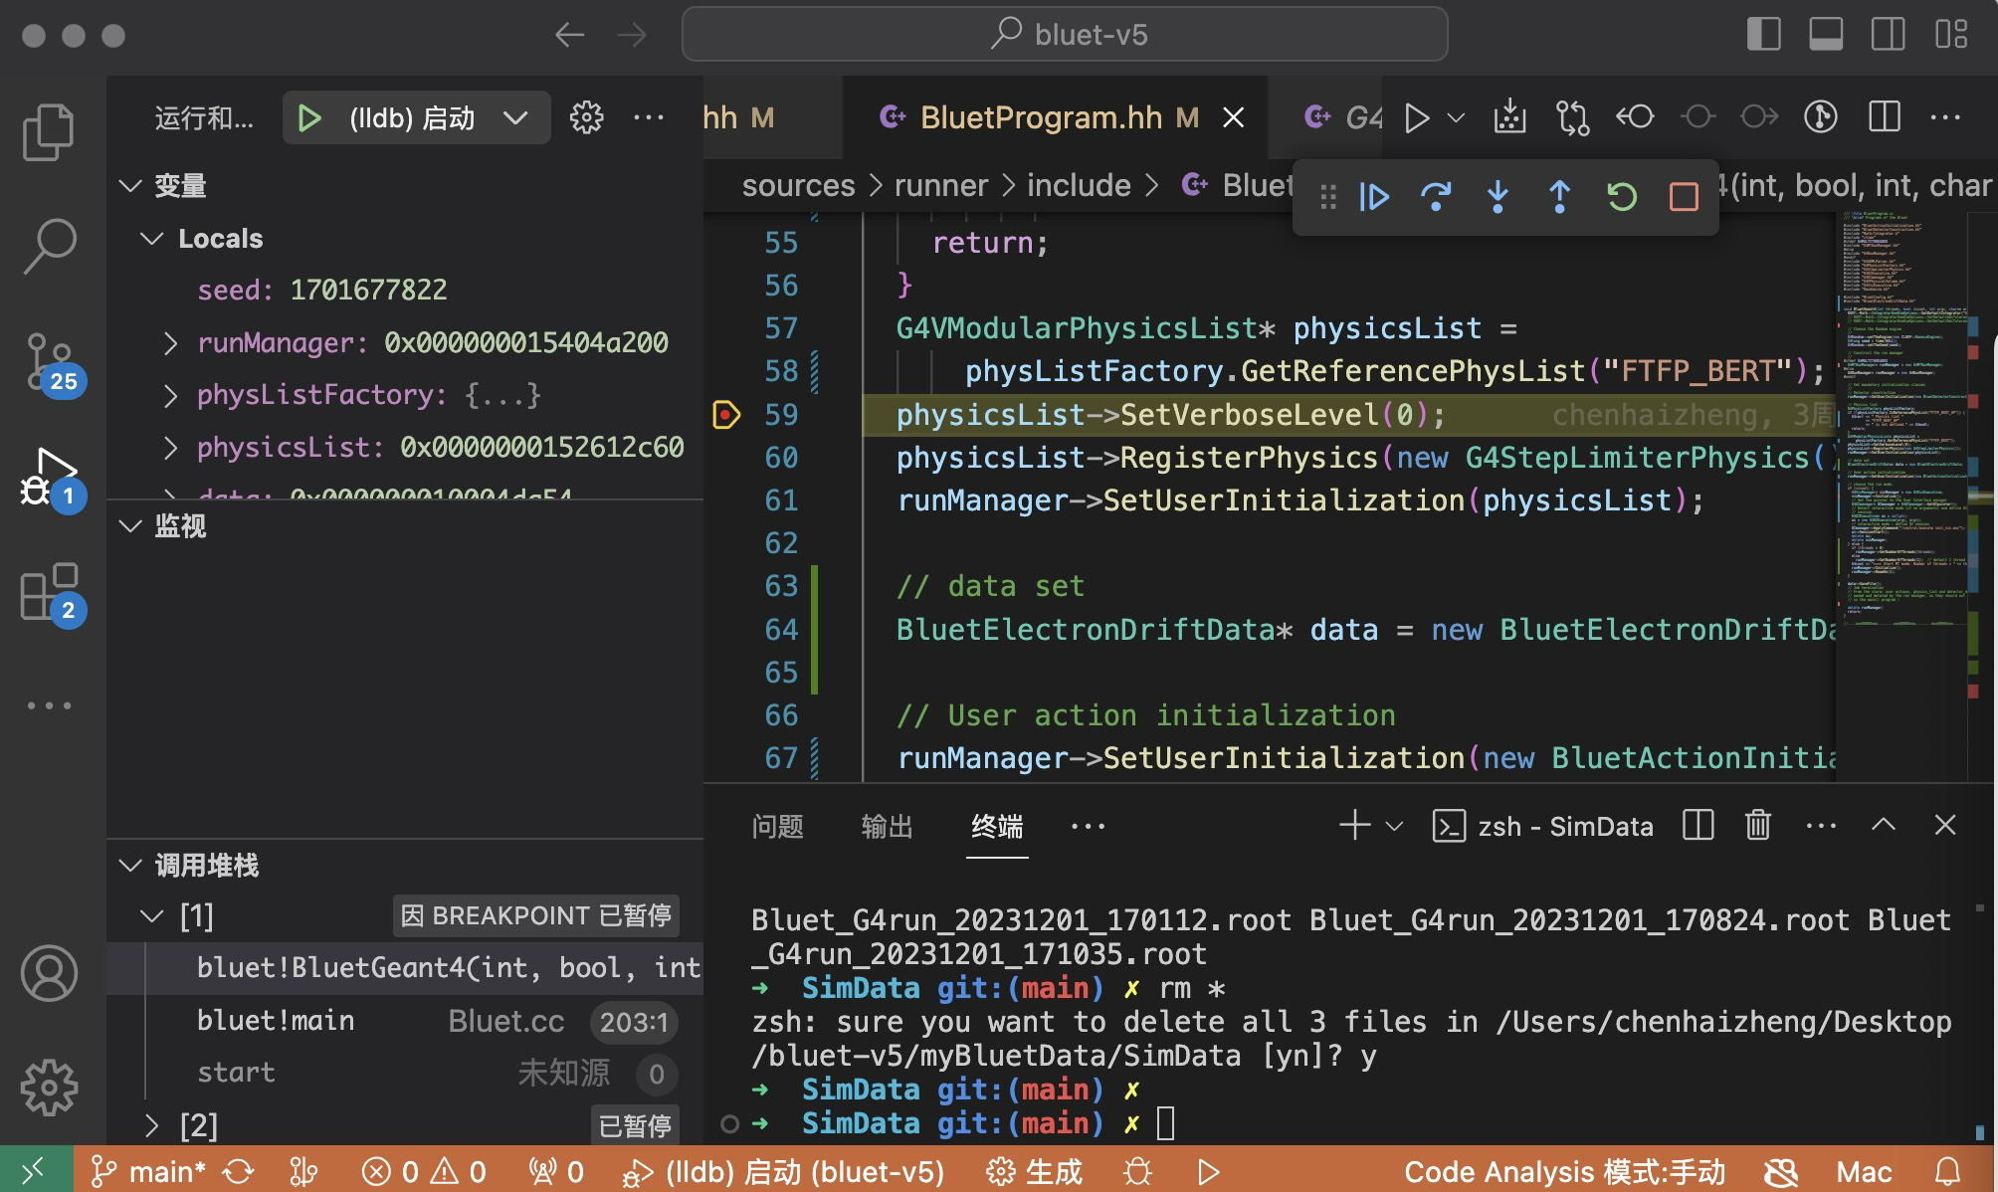

调试器（Debugger）
https://www.ypppt.com/
调试器指一种用于调试其它程序的计算机程序及工具。
GDB
MSVC-gdb

Slide 26
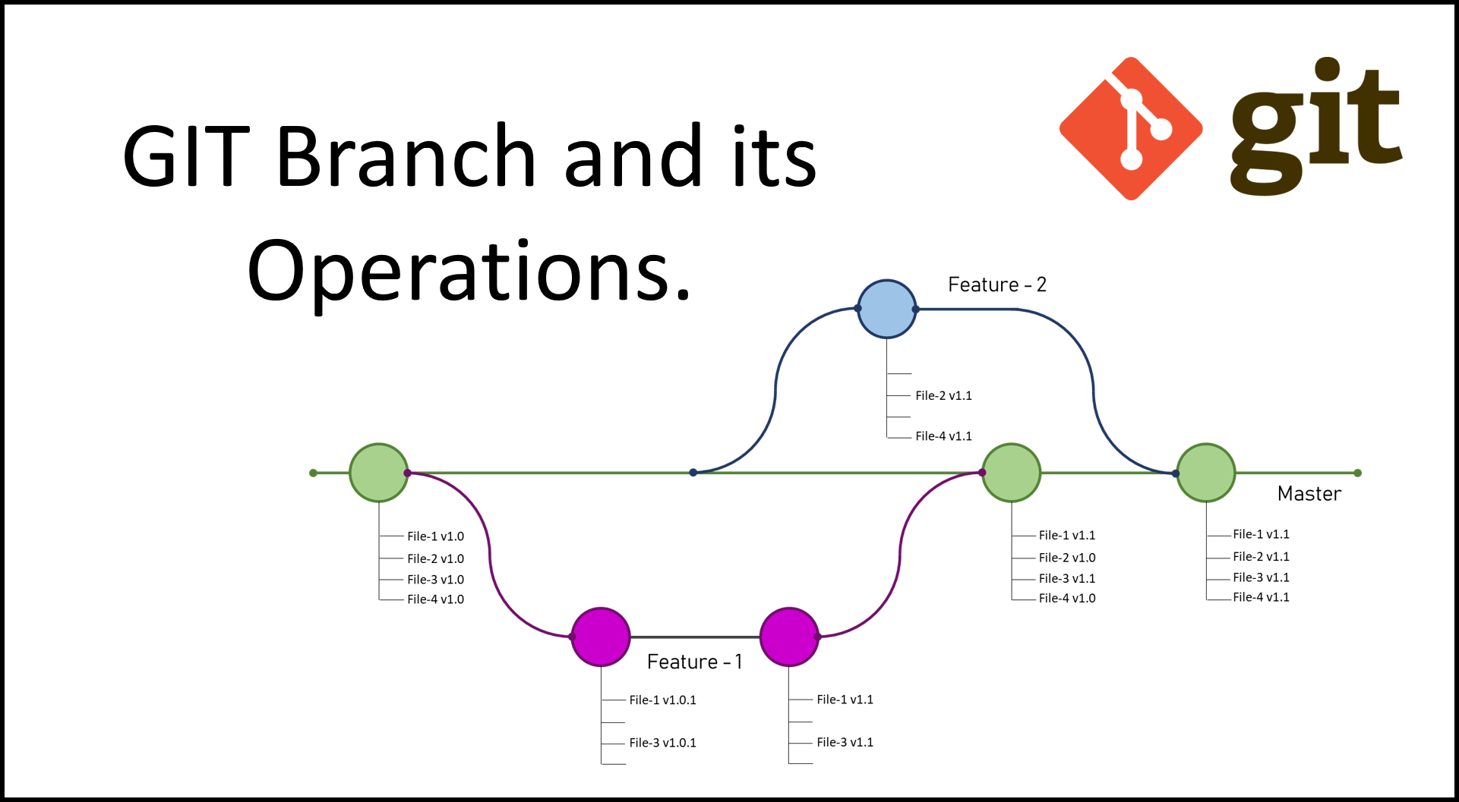
代码版本管理
https://www.ypppt.com/
创建仓库：
>git init
拷贝仓库：
>git clone <path>
保存更改：
>git add .
>git commit “comments”
提交远程：
>git push

Slide 27
程序在计算机中的运作方式
Geant4程序开发的深入理解
程序开发工具的有效利用
课程小结
目录
CONTENTS

Slide 28
课程小结
建立Geant4程序的主线思维，不要混淆C++语法技巧与Geant4框架设计
Geant4：
RunManager、DetectorConstruction、PrimaryGeneratorAction、UserAction
C++：
类（class）、变量（全局变量、局部变量）、函数、模版等
有效利用程序开发工具，提高工作效率
选择一项集成开发工具，搭建自己的开发环境。
利用代码调试工具测试代码运行情况与出错位置。

Slide 29
思考问题
针对大家现有的工作，如何去简化、删除不必要的模块和代码？
提示：
把握Geant4的主线，寻找不同变量的生命周期，选择性地优化工程。
从熟悉头文件的作用开始，去除不必要的#include。
如何搭配自己的开发环境，在本地电脑上安装Geant4和开发工具？
提示：
Windows电脑使用Visual Studio + CMake + MSVC；
Linux电脑使用Visual Studio Code + CMake + Make
MacOS电脑使用Visual Studio Code + CMake + Xcode + LLDB

Slide 30
谢谢聆听
CSNS
——Geant4的程序设计理念与入门——
报告人：陈海铮
所在部门：束流扩展应用
报告人：陈海铮
所在部门：束流扩展应用

